Slide 1
«Космонавт Алексей Архипович Леонов – художник»
Плиско Елена Александровна, учитель изобразительного искусства
МАОУ Тисульская средняя общеобразовательная школа №1
2019 г.

Slide 3
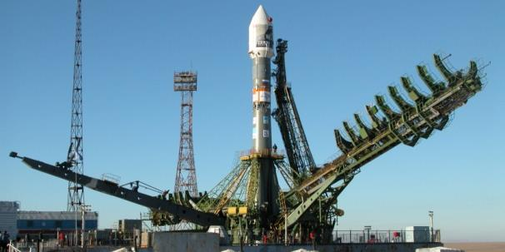
Не в первый раз, не в первый раз
В огне и звуках грома
Ракета в космос поднялась
С земного …
космодрома

Slide 4
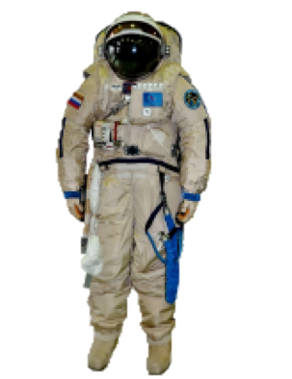
У нас сбываются мечты:
Покажут в телекадре,
Как по Сатурну ходишь ты
В космическом …
скафандре

Slide 5
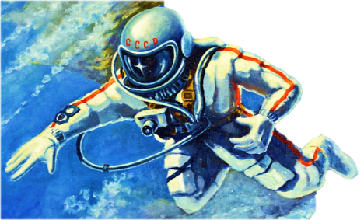
Человек сидит в ракете.
Смело в небо он летит,
И на нас в своем скафандре
Он из космоса
глядит …
космонавт

Slide 6
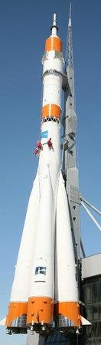
Ни пера, ни крыла,
А быстрее орла,
Только выпустит хвост -
Понесется до звезд …
Ракета

Slide 7
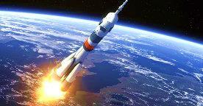

Slide 8
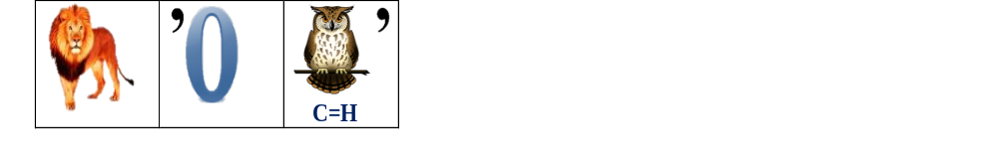

Slide 9
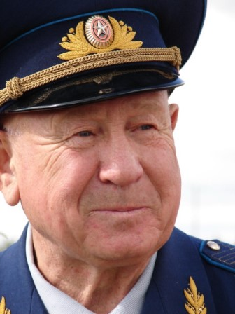
Алексей Архипович Леонов
(30 мая 1934 г. –
11 октября 2019 г.)

Slide 10
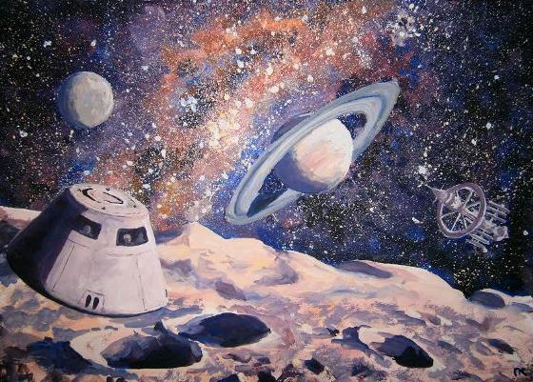
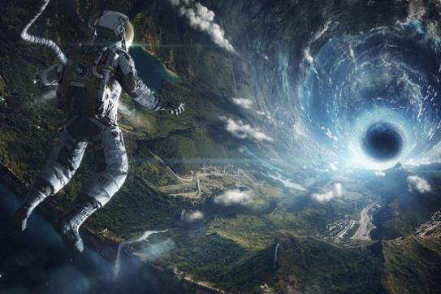

Slide 11
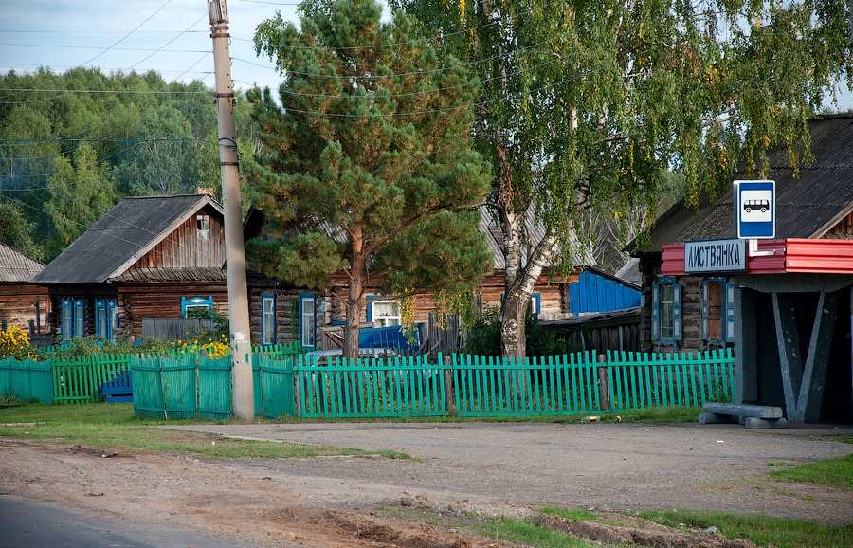
Кемеровская область, Тисульский район
село Листвянка

Slide 12
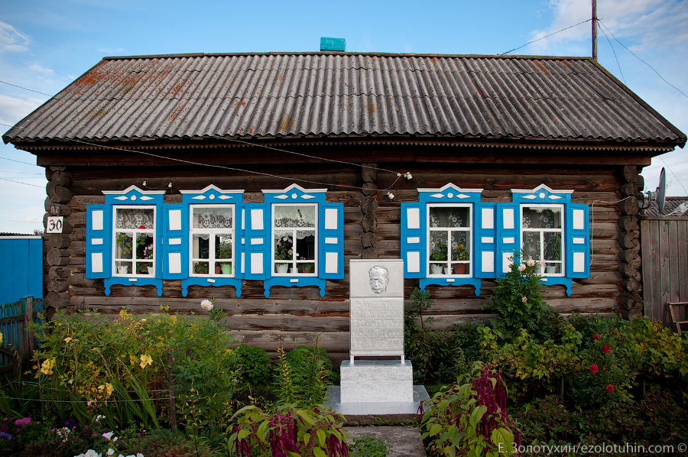
улица Космическая, дом 30

Slide 13
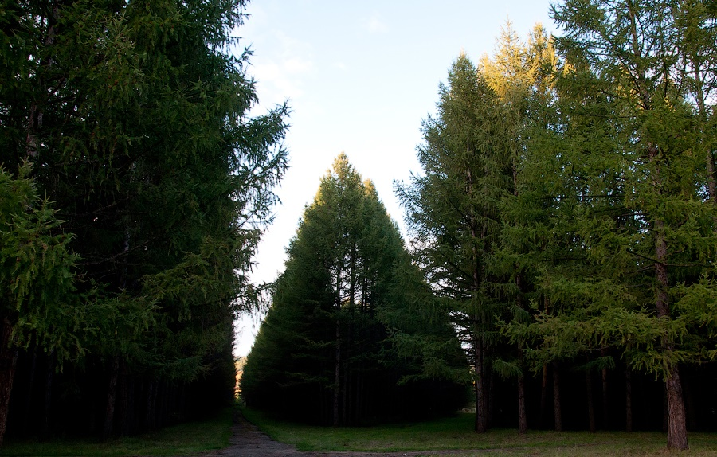
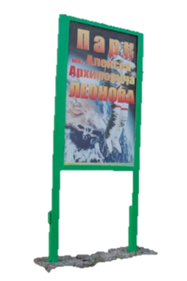
Чье имя носит парк?
Какое название получил парк в народе?
Парк им. А. А. Леонова
Кузбасский космический парк

Slide 14
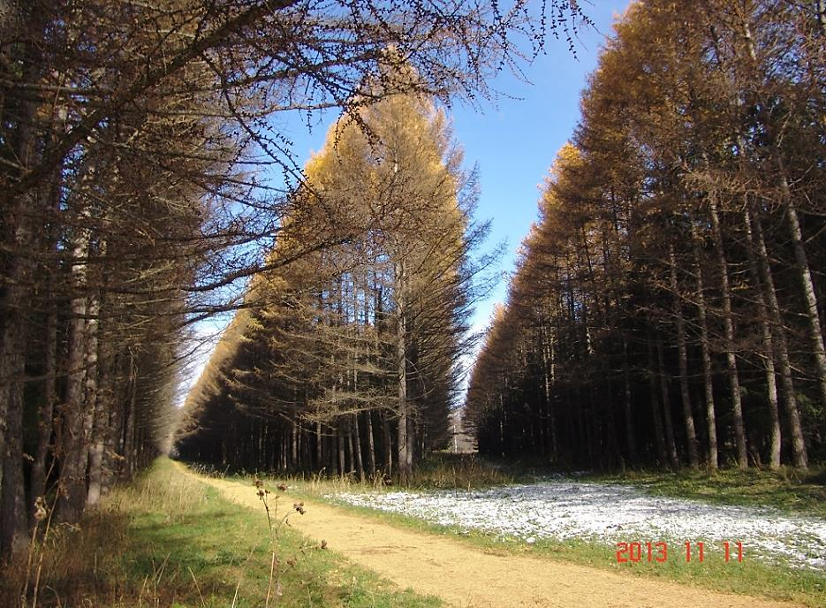
Почему общая площадь
парка — 97 гектаров?
Какую форму образуют аллеи?
Столько оборотов вокруг Земли сделал космический корабль «Союз-19»
Форму буквы «Л»

Slide 15
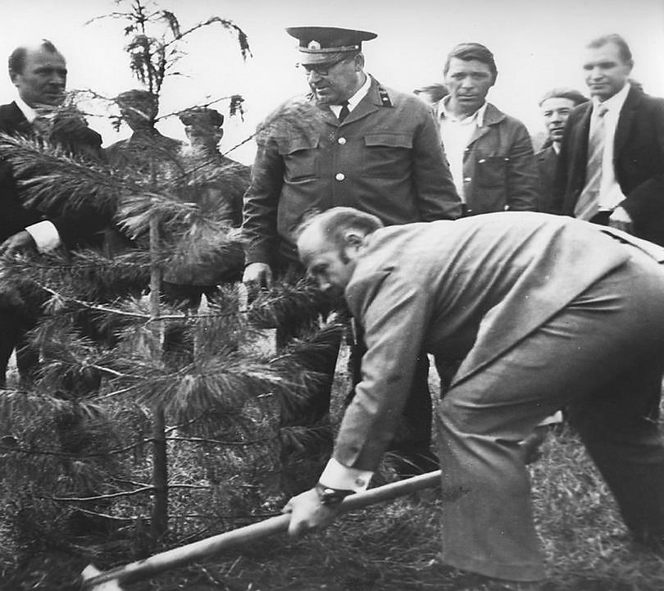
А. А. Леонов посадил именное дерево

Slide 16
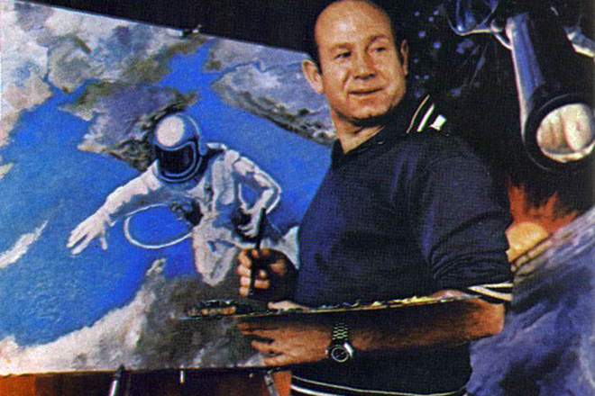

Slide 17
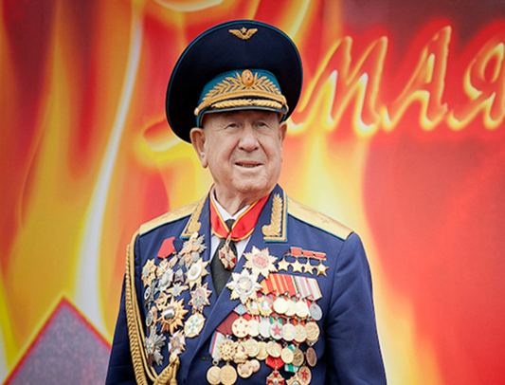
Его имя носит международный аэропорт в г. Кемерово

Slide 18
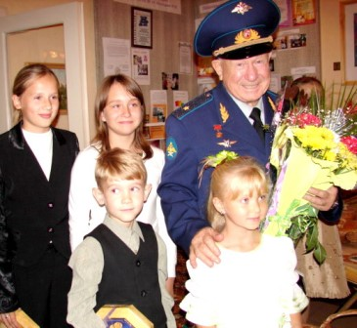
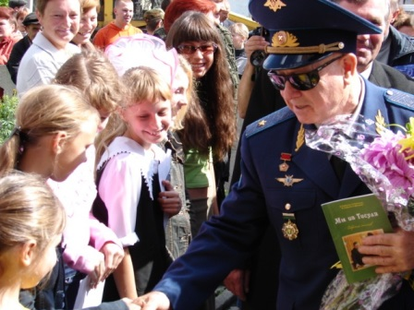
Август 2006 г.
На церемонии присвоения ДХШ почетного звания имени А. А. Леонова

Slide 19
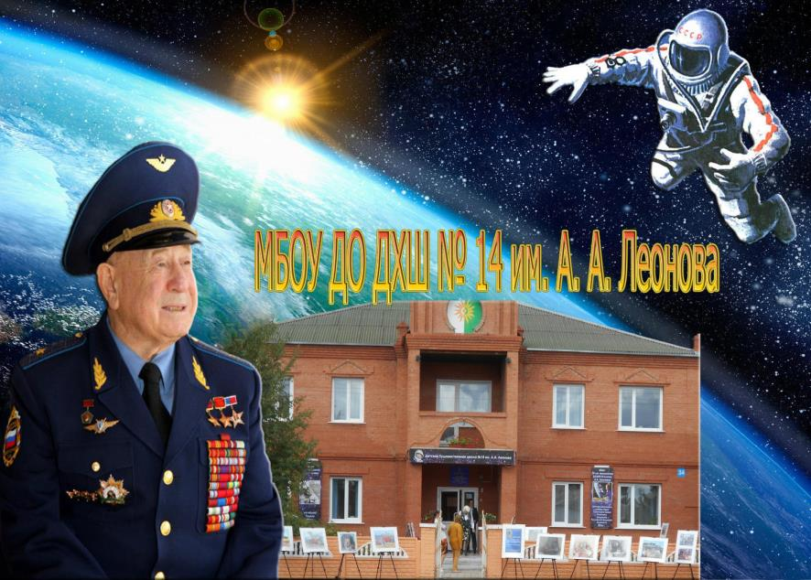

Slide 20
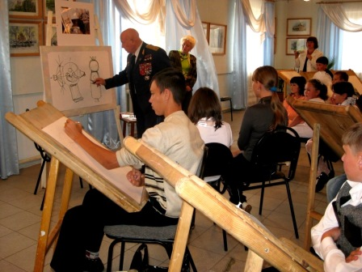
Август 2009 г. А. А. Леонова проводит мастер–класс
«Космос глазами художника» для учащихся школы

Slide 21
ПРАКТИЧЕСКОЕ ЗАДАНИЕ
Первая команда астрономов – создают на листе ватмана безвоздушное пространство с различными космическими телами и явлениями
Вторая команда космонавтов – изображают выход человека в открытый космос
Третья команда конструкторов – создают различные космические корабли и другие летательные объекты

Slide 22
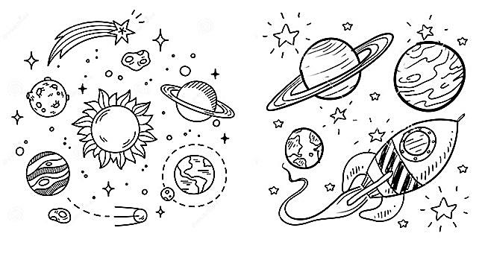
Изображение космических тел и явлений

Slide 23
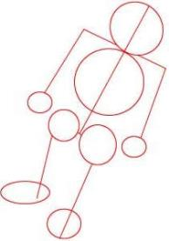
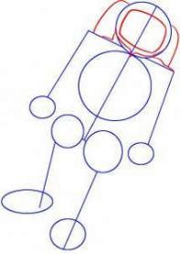
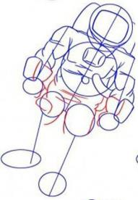
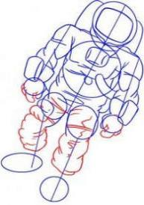
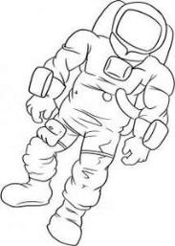
Изображение космонавта
Этап 1. Основа
изображения
Этап 2. Рисуем шлем
Этап 3. Верхняя часть
скафандра
Этап 4. Нижняя часть скафандра
Этап 5. Убираем лишние линии

Slide 24
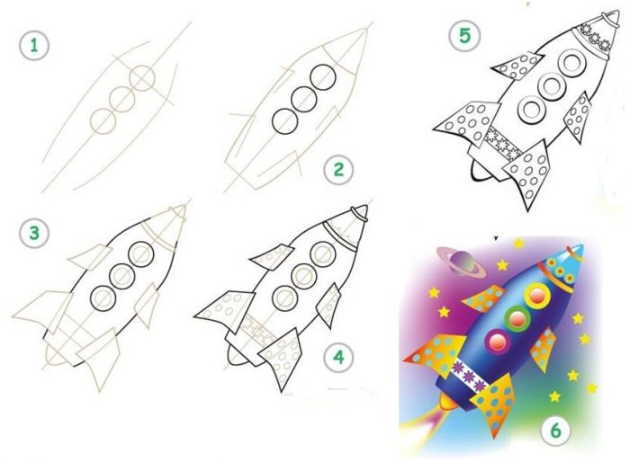
Изображение космического корабля

Slide 25
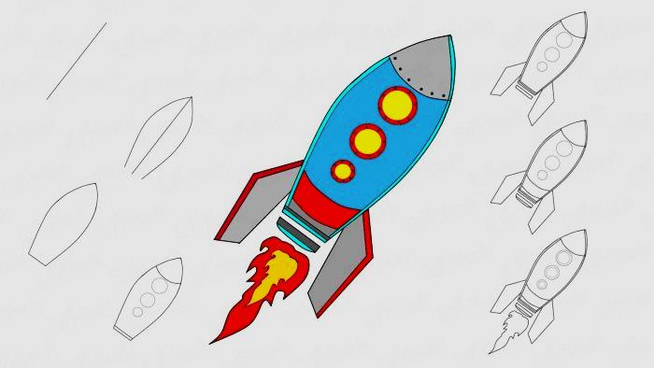

Slide 26
Используя первую фразу, закончите предложение
Сегодня я узнал….
Я почувствовал….
Я понял, что …
Я научился….
Было интересно….
Меня удивило…
Урок дал мне для жизни…..
Мне захотелось…

Slide 27
Творческое задание
Чтение литературных произведений о Космосе
Продумать композицию своего видения космической реальности

